Slide 1
现代篇
第七章 面向对象开发方法及过程
Unified Modeling Language （UML）
UML简介
UML静态建模机制
UML动态建模机制
UML应用
Rational Unified Process （RUP）

Slide 2
7.1.1 UML简介
Booch-93、Rumbaugh的OMT、Jacobson的OOSE的统一，集成了各自的优点。
1999年11月17日，OMG采纳UML1.1作为基于面向对象技术的标准建模语言。
好处：UML统一面向对象建模认识，以免用户混淆；UML已经应用到不同的建模领域，根植于UML的项目可以拓展系统的适用范围。

Slide 3
7.1.1 UML简介
UML定义包括UML语义和UML表示法。语义是基于UML的元模型。表示法是元模型的实例。
UML包括5类（9个）图形：
用例图（Use Case）：从用户角度描述系统功能，并指明功能的操作者。
静态图（static diagram），包括类图、对象图和包图。
行为图（behavior diagram），包括状态图和活动图。
交互图（interactive diagram），包括顺序图和合作图。
实现图（implementation diagram），包括部件图和配置图。

Slide 4
7.1.2 UML静态建模机制
用于描述系统需求，并建立系统的静态模型。
包（package）图：拆分系统一种方法。
部件（component）图和配置（deployment）图：显示系统实现时的一些特性。
Use Case图：actor和use case
类和对象图：概念层描述应用域类、说明层描述类的接口、实现层描述类的实现。

Slide 5
7.1.3 UML动态建模机制
用于描述系统的行为，并建立系统的动态模型。
顺序（sequence）图和合作（collaboration）图：前者描述对象之间消息传递的时间顺序，后者描述相互合作对象间的交互和链接关系。
状态（state）图：描述对象状态的变化过程。
活动（activity）图：描述工作流和并行过程。可以针对类的操作、用例和内部对象的行为。

Slide 6
7.1.3 UML动态建模机制
动态建模UML图形的应用限制：
只针对重要的类画状态图，状态图描述跨越多个用例的单个对象的行为。
顺序图和合作图描述单个用例中多个对象的交互行为。适用于用例中简单行为的描述，行为复杂时将失去清晰性。
活动图可以用于描述单个用例的复杂行为，并不严格区分对象，也可以用于描述对象操作。

Slide 7
7.1.4 UML应用
应用范围：以面向对象图的方式建立软件系统的模型，也可以描述非软件领域的系统。即：可以对任何具有静态结构和动态行为的系统进行建模。
UML适用于系统开发过程中从需求规约到测试的不同阶段：
需求获取：用例图、活动图
需求分析：类图、对象图和包图
系统分析与设计：状态图、顺序图、合作图、活动图、部件图和配置图。
测试：单元测试用类图、集成测试用部件图和合作图、确认测试用用例图等。

Slide 8
7.2 Rational Unified Process
UML是一种建模语言，而不是一种方法，方法的一个重要组成部分是对过程的定义。
RUP是一种建模过程，1998年正是颁布。
RUP的关键实践
RUP的二维结构
RUP的静态结构
RUP的核心工作流

Slide 9
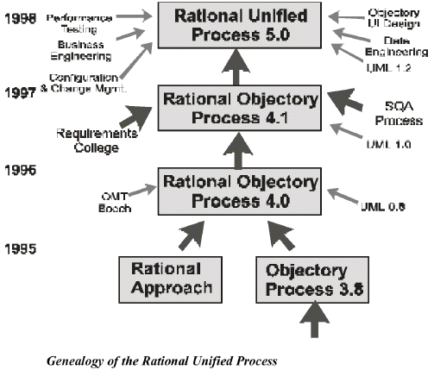
7.2 Rational Unified Process

Slide 10
7.2.1 RUP的关键实践
迭代的开发软件：渐进和反复的过程
需求管理：用例和场景、需求跟踪
使用基于构件的体系结构
可视化软件建模：UML
验证软件质量
控制软件变更

Slide 11
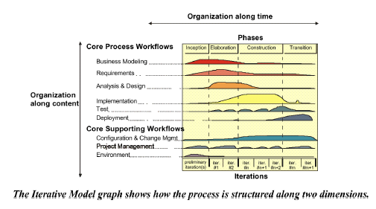
7.2.2 RUP的二维结构

Slide 12
7.2.2 RUP的二维结构
Phase：Inception（初始阶段）、Elaboration（细化阶段）、Construction（构造阶段）、Transition（交付阶段）。阶段间产生里程碑（Milestone）。
初始阶段：确定项目的边界，考虑项目的商业属性（Business Case），如：风险、资源、进度、规模等的估计。
细化阶段：详细理解问题领域，建立系统体系结构基础（用例模型、域模型、技术平台），编制项目计划（用例划分、迭代周期、用例分配），淘汰项目中最高风险的元素。

Slide 13
7.2.2 RUP的二维结构
构造阶段：通过一系列迭代过程开发构件和应用程序功能，并将其集成为产品。所有的功能被详尽的测试。迭代开发是增量式和重复进行的。
交付阶段：将软件产品交付给用户。不能在开发新的功能，集中精力于纠错工作。产品的β版本到最终版本之间的这段时间是典型的移交阶段。

Slide 14
7.2.3 RUP的静态结构
RUP开发过程定义“谁”于“何时”“如何”做“某事”。
开发过程中的四种建模元素：角色（workers）、活动（activities）、产物（artifacts）、工作流（workflows）
角色：定义了个人或由若干人所组成小组的行为和责任。责任既可以是完成某些活动，也可以拥有某些产物。
活动：是角色中个体要求执行的工作单元。
产物：是被产生的、修改的或为过程所使用的一段信息。
工作流：是产生具有可以观察结果的活动序列。

Slide 15
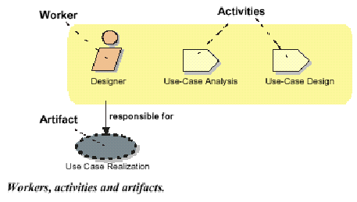
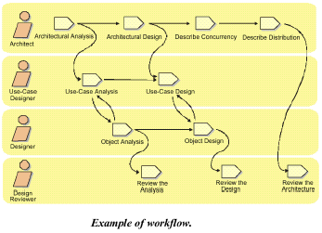
7.2.3 RUP的静态结构

Slide 16
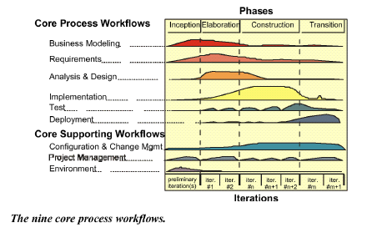
7.2.4 RUP核心工作流

Slide 17
现代篇
第八章 软件复用技术
设计模式(Design Pattern)
框架(Frame)
过程模式(Process Pattern)

Slide 18
8.1 设计模式
模式（pattern）：是用来描述做某类事情所具有的一些共性特征的技术。
设计模式：通过收集在设计中经常反复用到的构件，经过整理加工后，将其共性部分构造成一些具有一定通用性的模板，使其可被重用。如：代理设计模式。
设计模式的组成：设计模式使用的场景和解决的问题；设计模式的基本元素及其相互关系；应用设计模式后的结果和权衡。

Slide 19
8.2 框架
框架：指在一个特定的领域中的一组相互协作的类，它规定了应用系统的总体结构，定义了类的划分以及类的关键责任，定义了类间的协作，还定义了控制线程。
框架只是预先定义了上述设计参数。
框架更强调设计复用而不仅是代码复用。
示例：可用框架建立不同应用领域的图形编辑器。

Slide 20
8.3 过程模式
过程是一系列将输入转换为输出的活动组成。
过程模式：是面向对象软件开发过程中的一般技术、活动和任务的集合。
过程模式指出应该做什么，并不表明如何做。
过程模式的类型：
Phase Process Pattern
Stage Process Pattern
Task Process Pattern

Slide 21
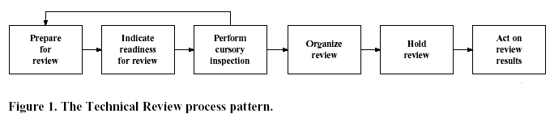
8.3.1 Task Process Pattern
描述执行执行一特定任务的具体步骤。

Slide 22
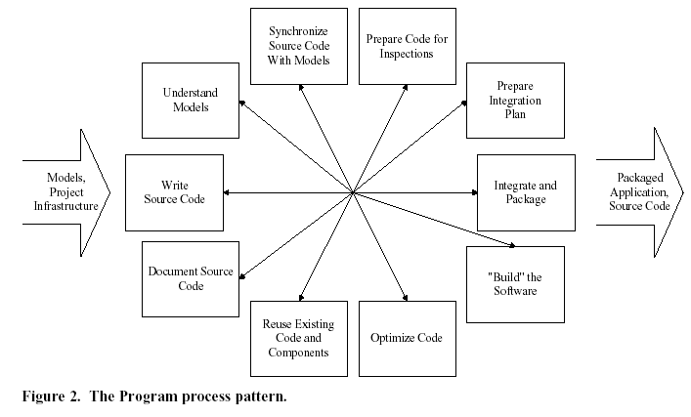
8.3.2 Stage Process Pattern
描述项目不同生命时期内应该完成的一系列任务。该模式经常被迭代使用。

Slide 23
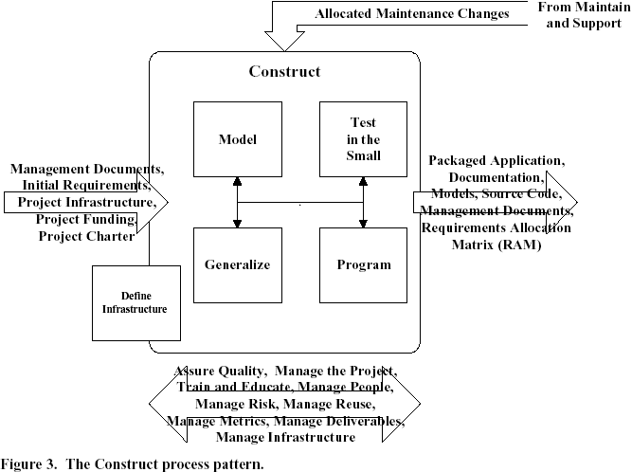
8.3.3 Phase Process Pattern
描述项目阶段内不同时期过程间的交互。如：初始阶段、交付阶段。经常是线性的。

Slide 24
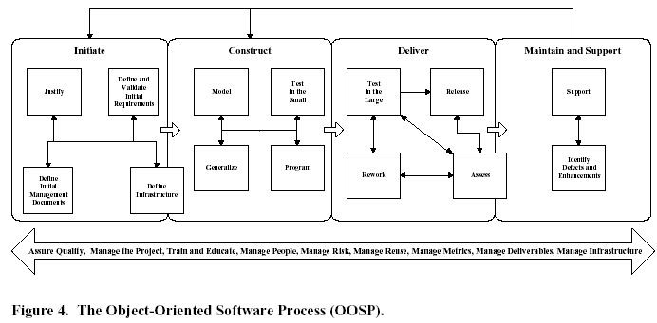

Slide 25
现代篇
第九章 分布式部件技术
网络计算
基于部件的技术
部件模型
互操作性
部件对象技术的发展现状
部件对象技术的发展趋势

Slide 26
9.1 网络计算
群体生产率、系统间灵活互连、系统适应性等非功能性要求越来越突出，导致网络计算模型的出现。
网络计算使得应用软件的功能、性能、规模和复杂性提高，同时，对系统间互操作性提出较高的要求。
不同网络、不同操作平台、不同应用软件层次之间的集成在分布式处理中成为重要的问题。
应用的复杂性对软件复用要求进一步提高。

Slide 27
9.1 网络计算
分布式计算的四种形式：
客户：需要服务资源的计算实体
服务器：响应客户请求的资源实体
对等体：可以产生和响应请求的实体
过滤器：传输请求和响应并对之进行修改，经常在客户服务器系统中作为中介。

Slide 28
9.2 基于部件的技术
软件复用和集成推动了部件技术的发展。
软件部件：是指在软件系统设计中能够重复使用的建筑模块。它包装了一系列互相关联的操作和服务。
部件既可以在设计时使用或进行修改，也可以在执行二进制模块时使用或者修改。
部件技术的基本思想：创建和利用可复用的软部件来解决应用软件的开发问题。
软件部件要解决两个主要的问题：功能复用、互操作性（部件协调和通信）。

Slide 29
9.3 部件模型
部件模型由部件和容器（container）构成。
部件通过接口向外提供功能入口，接口是部件内一组功能的集合。外界通过接口引用或指针来调用部件内的功能。
容器是用来存放相关部件的，可以安排部件、实现部件间的交互。容器形式多种多样，如form、page、frame等。

Slide 30
9.4 互操作性
分布式计算实体间的异构复用必须解决互操作性问题。
互操作性：指两个或多个软件部件合作的能力。
解决互操作性的部件接口技术：标准化接口（客户部件和服务部件都变换成共同的格式）、接口桥（处理n个部件间协同工作所需的交互）。
国际上将兼容异种成分的分布式处理称为ODP，包括：存取透明、失败透明、位置透明、迁移透明、持久性透明、重定位透明、复制透明、提交透明。

Slide 31
9.5 部件对象技术的发展现状
ODP使得部件的构造不是随意的，必须研究部件的特点、部件的软件体系结构、部件间的接口方式。
部件接口标准：CILabs的OpenDoc、微软的OLE/COM。
部件对象技术：OMG的CORBA、微软的COM/DCOM/OLE/ActiveX、SUN的JavaBeans。

Slide 32
9.6 部件对象技术的发展趋势
同时存在几种部件技术。标准化接口标准CORBA和DCOM并存。
标准化接口问题得到极大重视。
其它解决部件互操作性问题的技术相继出现。如SUN的JavaBean和WWW协议等跨平台语言直接解决互操作性问题。
互操作性不是一个固定的特征，应标志其交互能力的程度。（不同层次的互操作性）

